Slide 1
基于STM32F407的简单无人机及遥控设备

Slide 2
内容
基于F103的遥控设备
基于F407的无人机控制设备
PCB

Slide 3
基于STM32F103的遥控设备

Slide 4
资源配置
时钟：72Mhz (HSE:8MHz*9)
//CE 使能端 CSN spi使能端 IRQ中断给信号量触发读寄存器
NRF24L01: CE PB0 CSN PB1 IRQ PB2
SPI:SCK PA5 PP;MOSI PA7 PP;MOSI PA6 INPUT;
LED:
LED1 PC13;LED2 PB4;LED3 PB4;
// 任务StartDefaultTask及按键中断用到
KEY:
KEY1 PB5 IRQ5-9;KEY2 PB6 IRQ5-9;KEY3 PB7 IRQ5_9;
//中断中发送按键报文
Joystick：
左按下 PB8 IRQ5-9;
右按下 PB9 IRQ5-9
ADC:
PA0(左X ROLL) PA1(左Y THRUST) PA2(右X YAW) PA3(右Y PITCH)
DMA DMA1_Channel1
//开始ADC转换HAL_ADC_Start_DMA(&hadc1, (uint32_t*)&ADC_ConvertedValue, NOFCHANEL);
IIC(OLED) 100khz 7位ID PB10、PB11
UART 115200 TX PA9 PP;RX PA10 No_updown;

Slide 5
硬件初始化
HAL_Init();
SystemClock_Config();
MX_GPIO_Init();
MX_DMA_Init();
MX_ADC1_Init();
MX_I2C2_Init();
MX_SPI1_Init();
MX_USART1_UART_Init();
HardWare_Init();
OLED_Init();
NRF24L01_Init(); //检测识别、配置寄存器
joystickInit(); //HAL_ADC_Start_DMA(&hadc1, (uint32_t*)&ADC_ConvertedValue, NOFCHANEL);
UI_Display(); //界面显示‘ok’
MX_FREERTOS_Init();
osKernelStart();

Slide 6
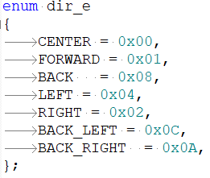
通信报文
uint8_t packetData[0] | uint8_t packetData[1] | uint8_Kt packetData[2] | uint8_t packetData[3] | uint8_t packetData[4] | uint8_t packetData[5] | uint8_t packetData[6] | uint8_t packetData[7] | uint8_t packetData[8] | uint8_t packetData[9] | uint8_t packetData[10] | uint8_t packetData[11]
0XA1 正常 | (Joystick1_DIR<<4)|Joystick2_DIR) //两摇杆当前朝向 | Thrust_low_8bit //油门 | Thrust_high_8bit | Roll_low_8bit //航偏角 | Roll_low_8bit | Pitch_low_hign_8bit //俯仰角 | Pitch_high_hign_8bit | Yaw_low_8bit //翻滚角 | Yaw_high_8bit | packetNum 发送次数（大于200置零） | 0XA5 结束帧
0XA2 测试报
0XA3 队列取消息失败
0XA8 按键帧 | 0XB1 JOYSTICK_L
 | 0XB2 JOYSTICK_R
 | 0XB3 KEY1
 | 0XB3 KEY2
 | 0XB5 KEY3

Slide 7
RTOS下
RadioLink();
②
CommanderSend();
③
StartDefaultTask();①
txQueue
（消息队列）
Msg_count 10
Msg_size 12字节
nrfIT
（二进制信号量）
Max_count 1
Initial_count 1
检查NRF24L01发送/接收状态
REM_StatusFlag
（事件组）
#define configUSE_16_BIT_TICKS 0
32bit low24bit可用

Slide 8
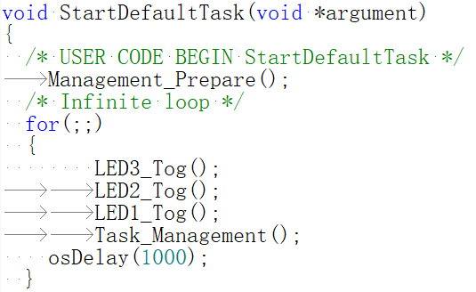
StartDefaultTask();①
//检测连接后往下
//检测flag正常后往下

Slide 9
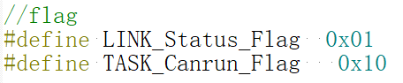
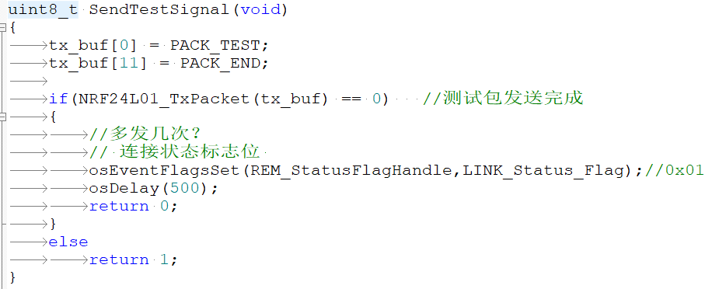
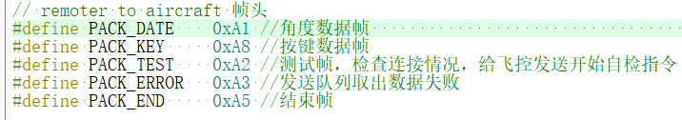
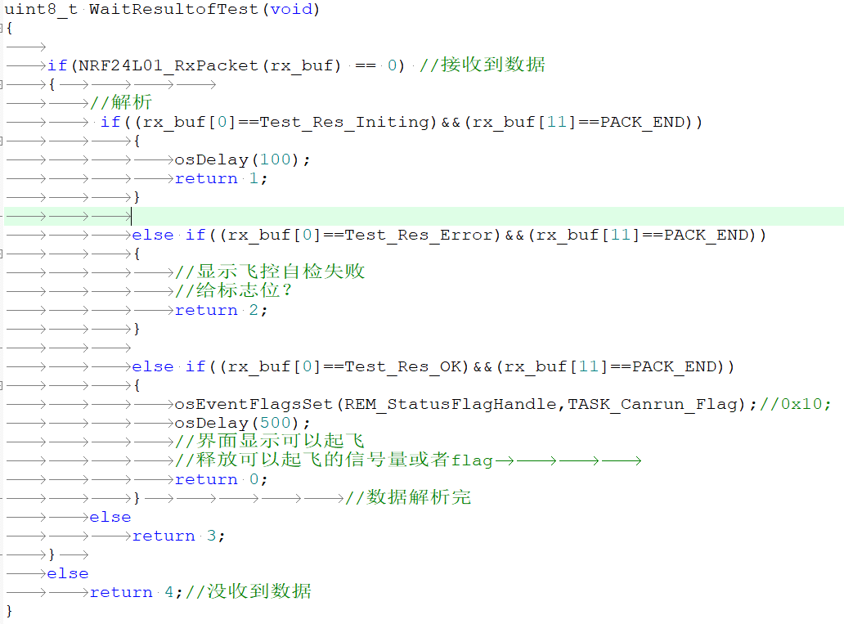
Management_Prepare();
void Management_Prepare(void)
{
osThreadSuspend(RadiolinkHandle);
osThreadSuspend(CommandersendHandle);
radiolinkInit();//挂起任务②③，检测连接
OLED_ShowString(0,0,"Prepare well",8);
osThreadResume(RadiolinkHandle);
osThreadResume(CommandersendHandle);
}
/*无线连接初始化*/
void radiolinkInit(void)
{
while(SendTestSignal());
NRF24L01_RX_Mode();
while(WaitResultofTest());
NRF24L01_TX_Mode();
}
//仅当返回0时往下
//仅当返回0时往下

Slide 10
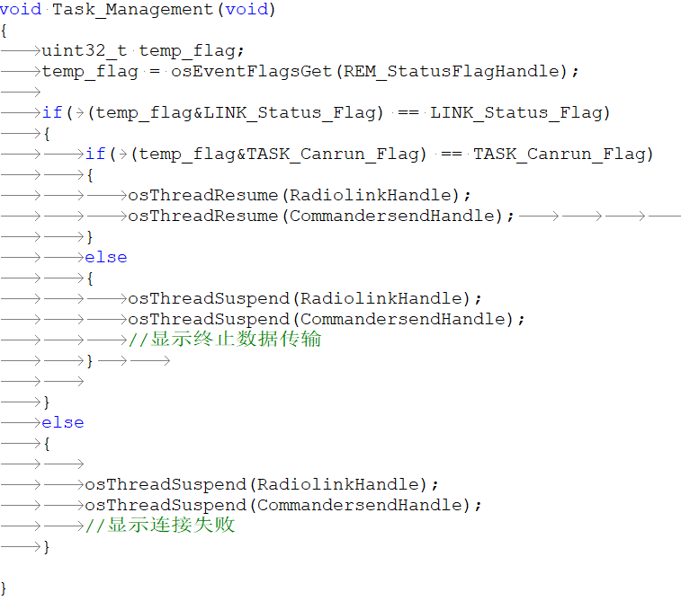
Task_Management();
//失联或不允许起飞挂起任务②③

Slide 11
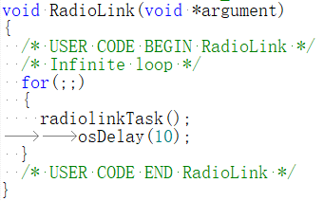
RadioLink(); ②
//队列取报文并发送记录失败或其他

Slide 12
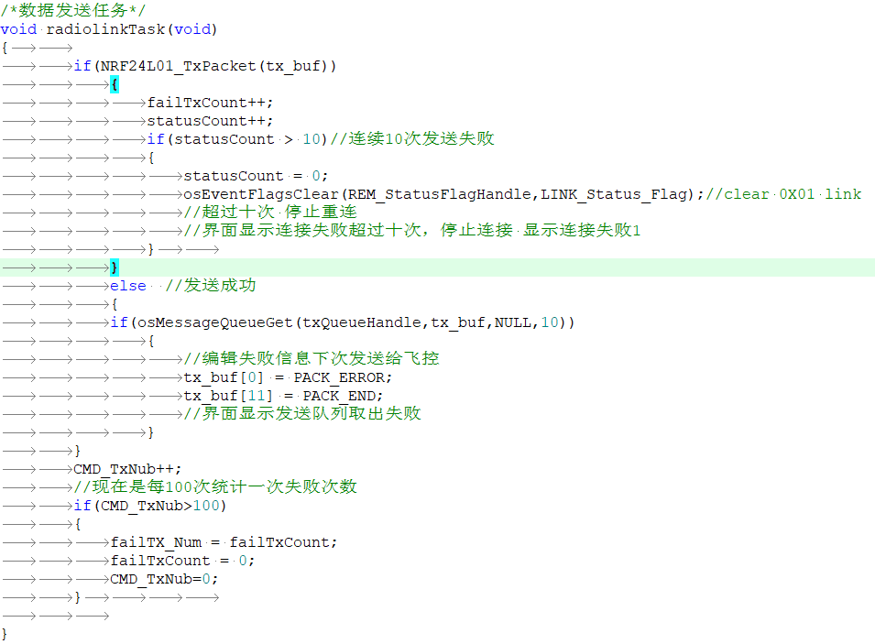
radiolinkTask();
//失败次数、总次数
//队列取不到报文发送pack_error

Slide 13
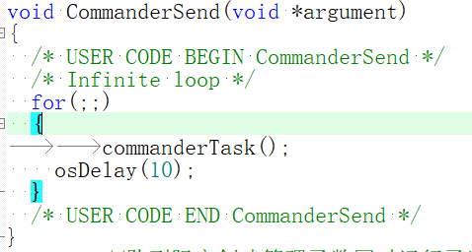
CommanderSend();
//处理ADC组成报文发入队列

Slide 14
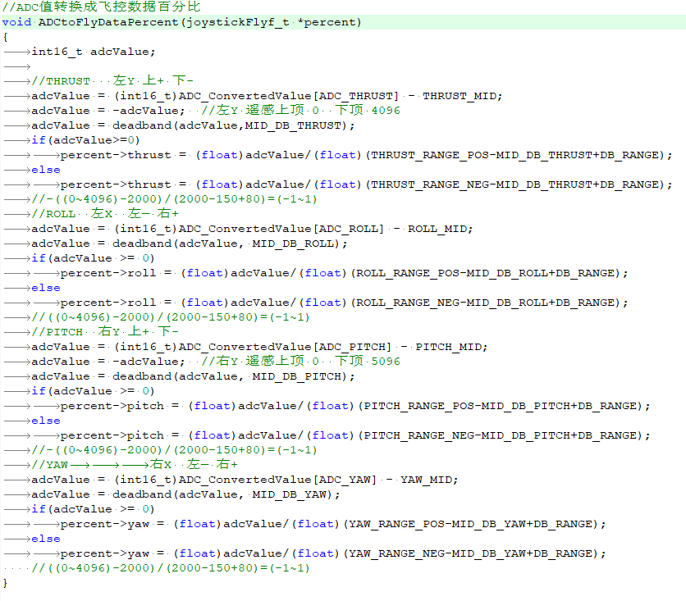
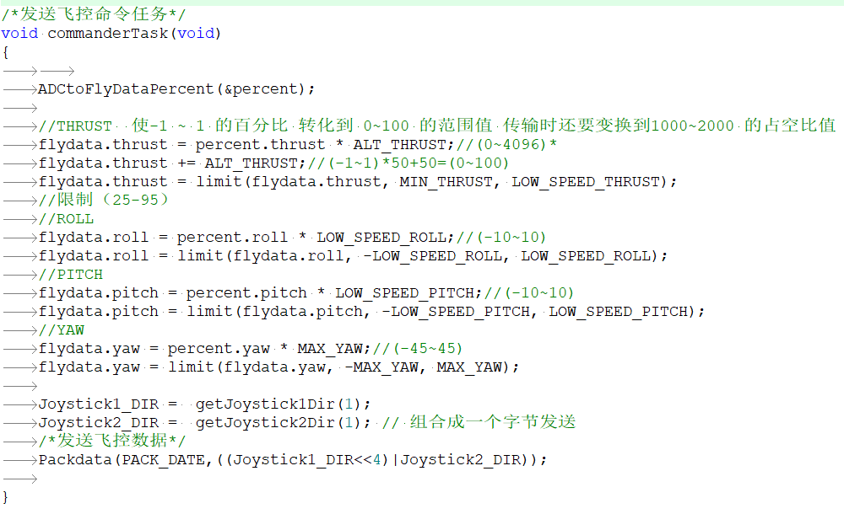
commanderTask();

Slide 15
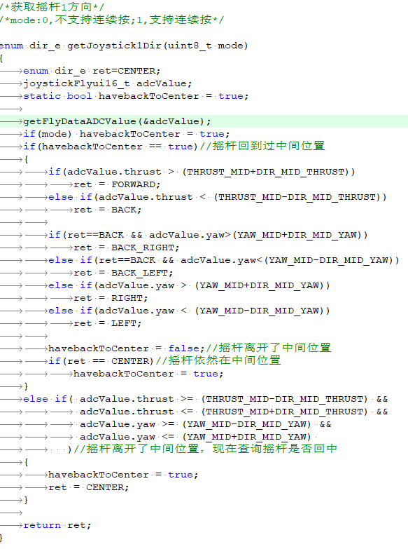
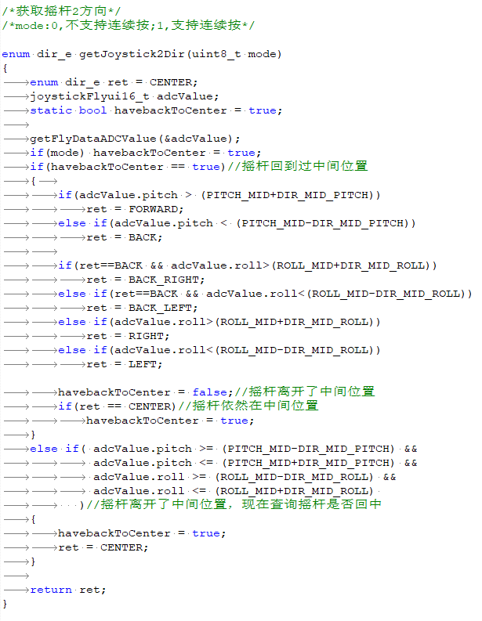
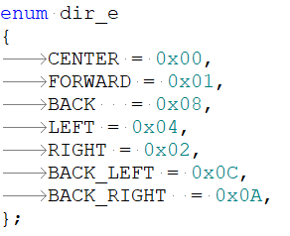
getJoystick1Dir(uint8_t mode);
//获得左右遥感朝向编入报文第二位

Slide 16
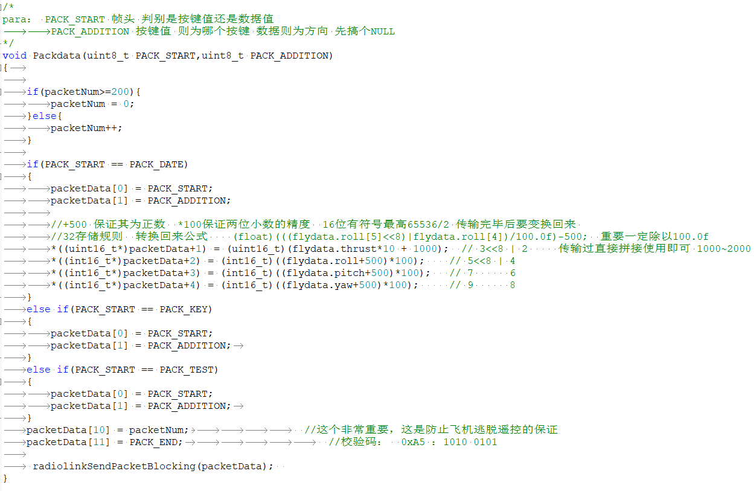
Packdata(uint8_t PACK_START,uint8_t PACK_ADDITION)();
//形成报文并进入队列

Slide 17
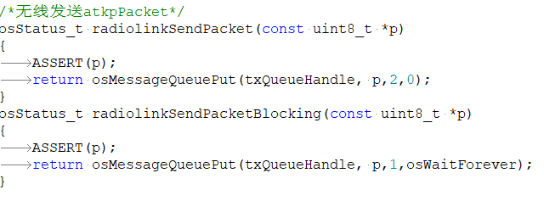
radiolinkSendPacketBlocking(const uint8_t *p);
//报文入队列、出队列，检测所传指针非空

Slide 18
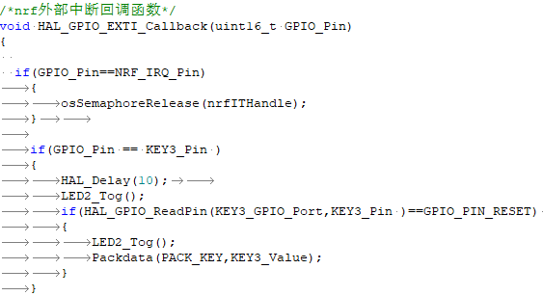
HAL_GPIO_EXTI_Callback(uint16_t GPIO_Pin);
//IRQ中断产生释放信号量可以读取报文和状态寄存器
//按键中断，中断内发出报文

Slide 19
基于STM32F407的无人机设备

Slide 20
资源配置
时钟：168Mhz (HSE:8MHz/4*168/2)
NRF24L01: CE PB0 PP; CSN PA3 PP; IRQ PA2 PULLUP IRQ2
SPI:SCK PA5 PP;MOSI PA7 PP;MOSI PA6 INPUT;
LED:
LED1 PC13;
KEY:PA0;
BEEP:PA11 PP
PWM:84分频计数20000，启动4.95%占空比990
PP
PB0------>TIM3_CH3
PB1------>TIM3_CH4
PB4------>TIM3_CH1
PB5------>TIM3_CH2
IIC(OLED) 100khz 7位ID PB6、PB7
UART 115200 TX PA9 PP;RX PA10 No_updown;

Slide 21
硬件初始化
HAL_Init();
SystemClock_Config();
MX_GPIO_Init();
MX_I2C2_Init();
MX_TIM3_Init();
MX_SPI1_Init();
MX_USART1_UART_Init();
HardWare_Init();
NRF24L01_Init();//检测设备是否存在
PID_Init();//初值计0
mpu_dmp_init//初始化mpu6050
MX_FREERTOS_Init();
osKernelStart();

Slide 22
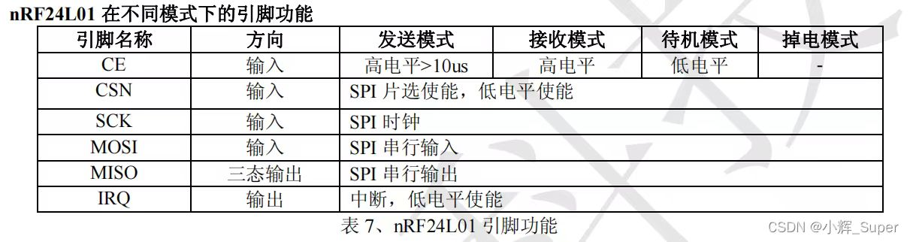
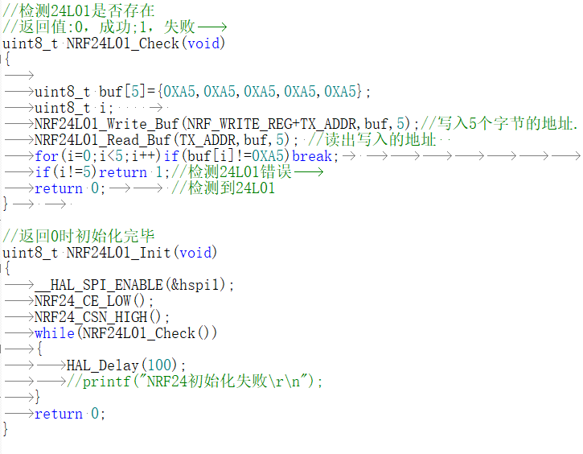
NRF24L01_Init();
//测试0XA5地址是否写入成功检测nrf24l01是否正常，正常往下

Slide 23
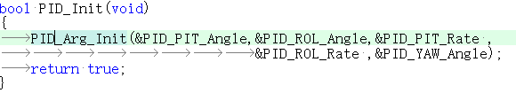
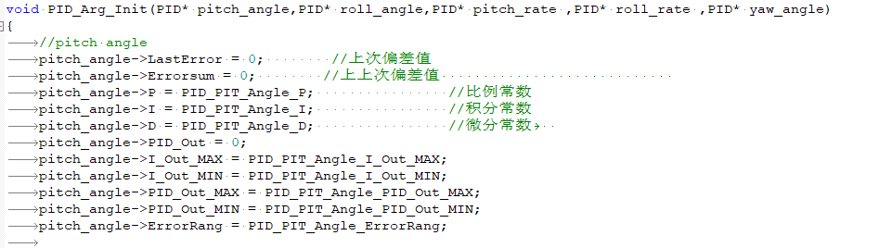
PID_Init();

Slide 24
Rtos下
controlTask();
②
StartDefaultTask();
①
linkTask();
③
rxQueue
（消息队列）
Msg_count 10
Msg_size 12字节
NrfIT_Binary
（二进制信号量）
Max_count 1
Initial_count 1
检查NRF24L01发送/接收状态
CanFlyEvent
（事件组）
#define configUSE_16_BIT_TICKS 0
32bit low24bit可用

Slide 25
uint32_t flag
 |  |  |  |  | Flag&(1<<4) |  | Flag&(1<<2) | Flag&(1<<1) | Flag&1
 |  |  |  |  | CONTROL_TASK_Flag |  | CanFly_Status_Flag | MOTOR_Status_Flag | LINK_Status_Flag
 |  |  |  |  | 控制任务 |  | 允许起飞 | 电机初始化 | 遥控连接
 |  |  |  |  | ③ |  | ④ | ② | ①

Slide 26
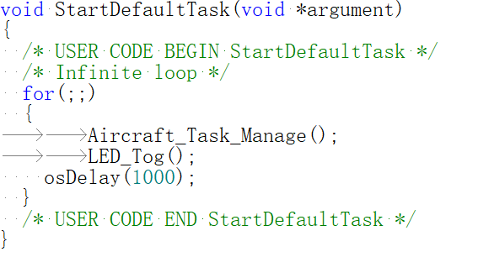
StartDefaultTask(); ①
//依次检测状态位，给其条件

Slide 27
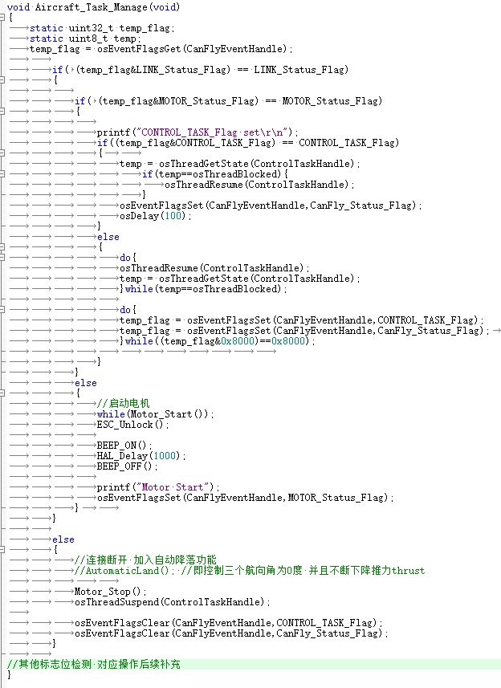
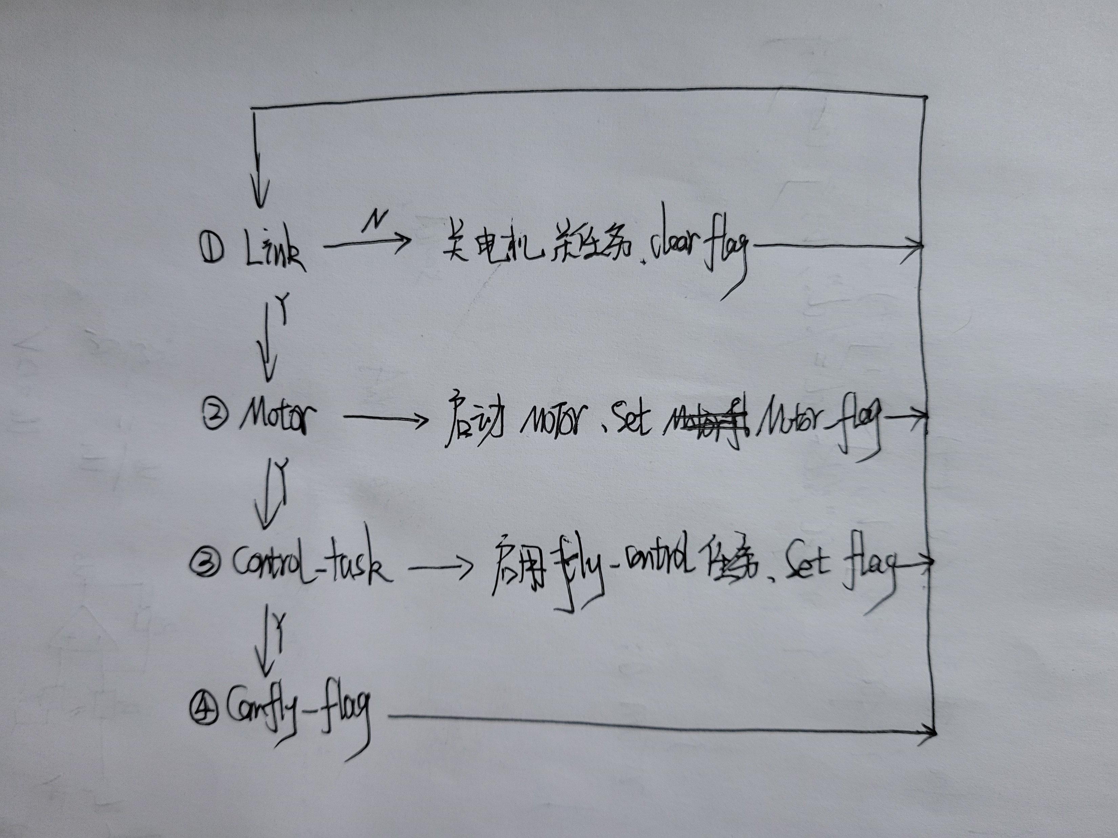
Aircraft_Task_Manage();

Slide 28
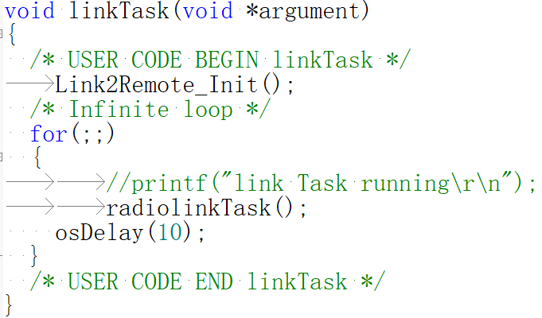
linkTask(); ②
//检测收发测试信号是否正常

Slide 29
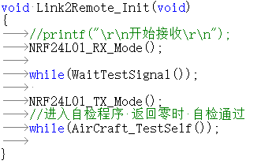
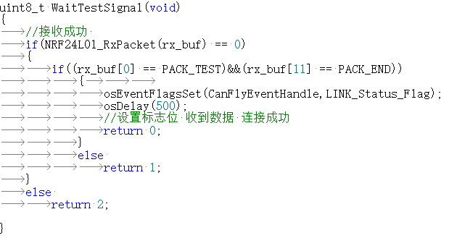
Link2Remote_Init();

Slide 30
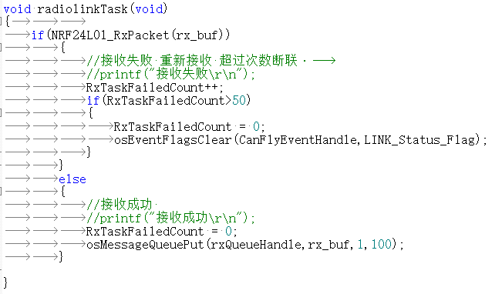
radiolinkTask();
//运动期间断开联系clear 连接状态位
//正常状态将报文写进队列

Slide 31
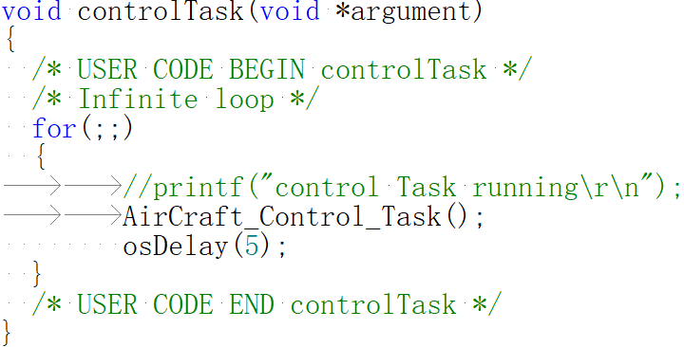
controlTask(); ③
//控制调节

Slide 32
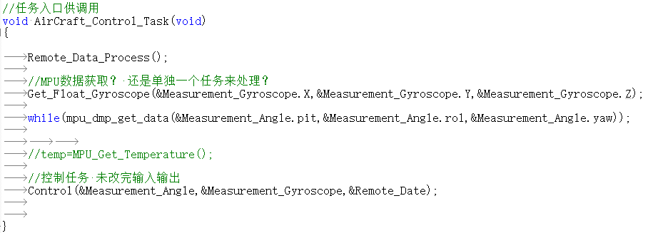
AirCraft_Control_Task();
//报文获取解析处理
//角速度获取
//角度获取
//串级PID

Slide 33
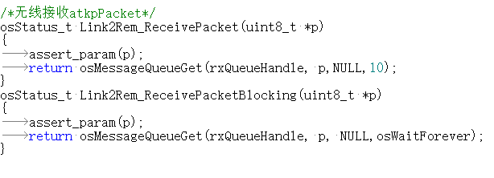
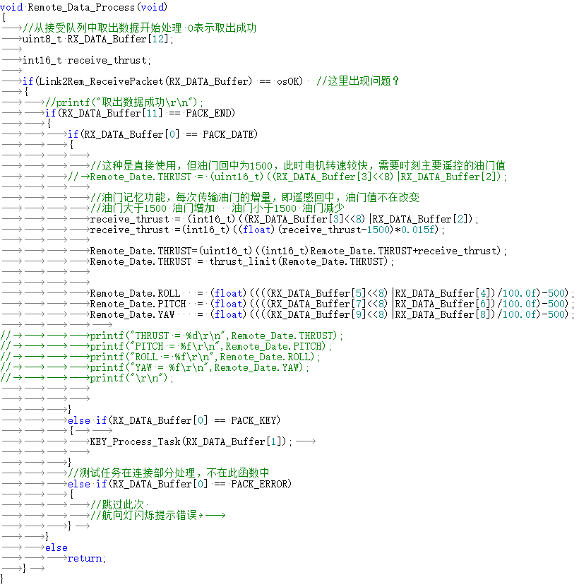
Remote_Data_Process();
//队列中取出报文
//解析报文并还原数据

Slide 34
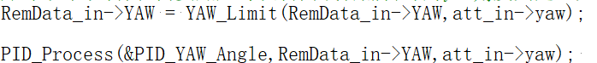
串级PID控制

Slide 35
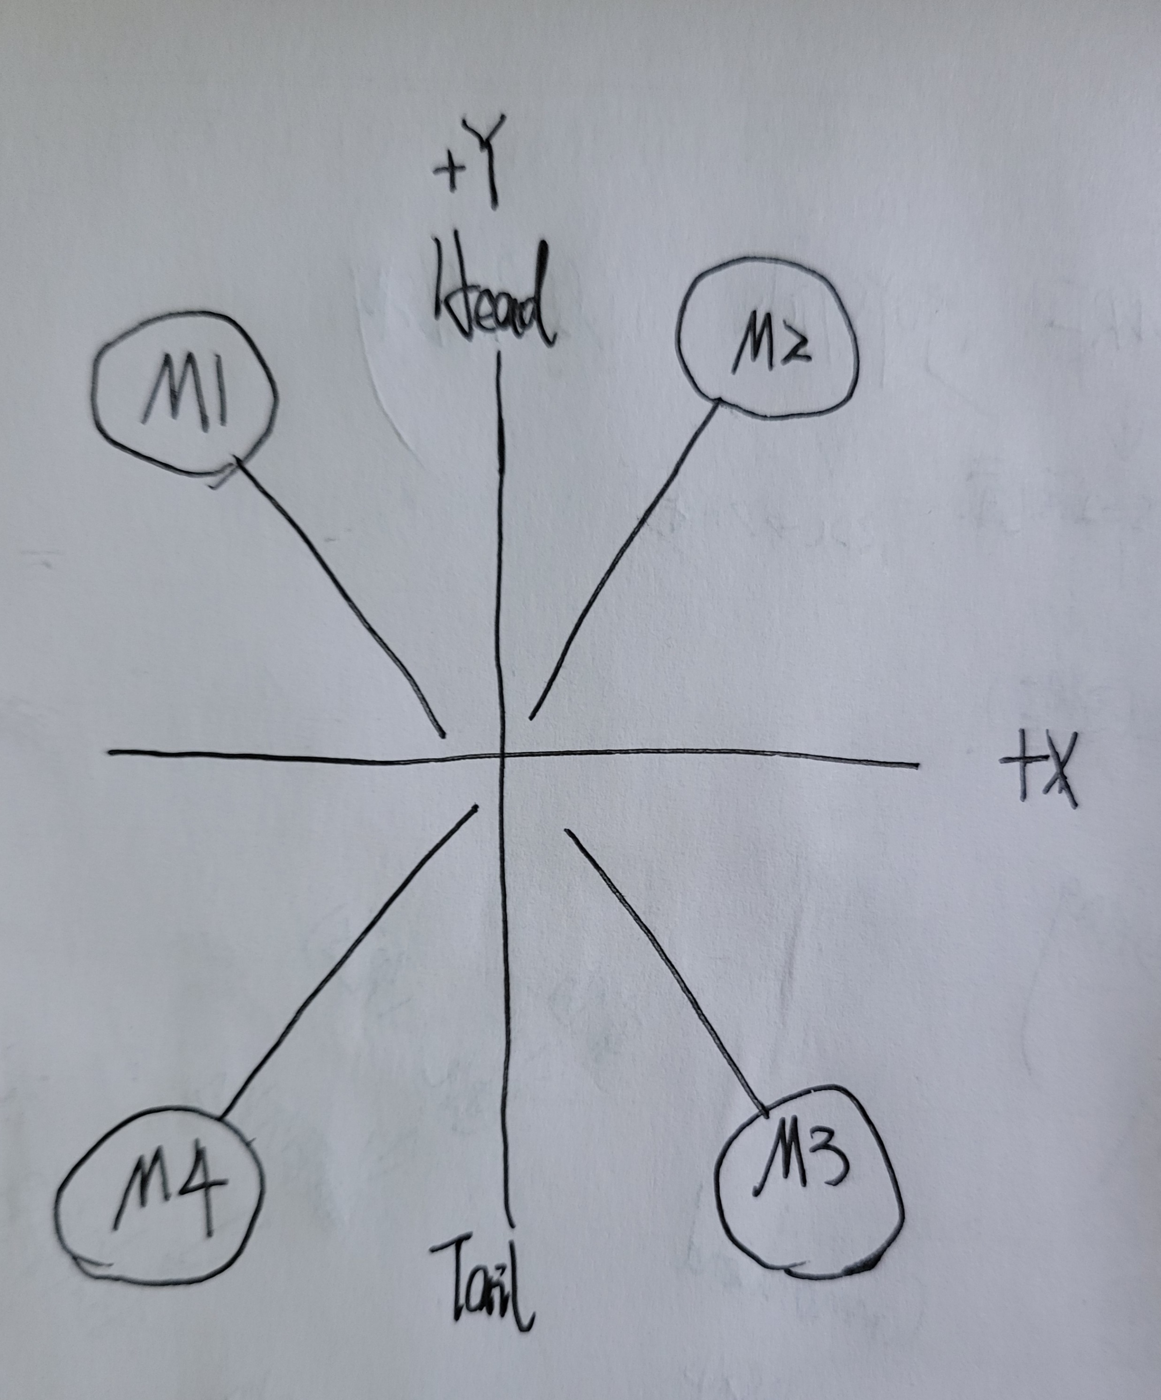
动力分配
实现左右横滚运动的时候：（Roll）
需要M1，M4的转速减少。M2，M3电机的转速增大。
实现前后俯仰运动的时候：（Pitch）
需要M3，M4的转速减少。M1，M2电机的转速增大。
实现偏航运动的时候：（Yaw）
需要M2，M4的转速减少。M1，M3电机的转速增大。
Motor_PWM.Motor1_Compare = RemData_in->THRUST - PID_ROL_Rate.PID_Out + PID_PIT_Rate.PID_Out + PID_YAW_Angle.PID_Out;
Motor_PWM.Motor2_Compare = RemData_in->THRUST + PID_ROL_Rate.PID_Out + PID_PIT_Rate.PID_Out - PID_YAW_Angle.PID_Out;
Motor_PWM.Motor3_Compare = RemData_in->THRUST + PID_ROL_Rate.PID_Out - PID_PIT_Rate.PID_Out + PID_YAW_Angle.PID_Out;
Motor_PWM.Motor4_Compare = RemData_in->THRUST - PID_ROL_Rate.PID_Out - PID_PIT_Rate.PID_Out - PID_YAW_Angle.PID_Out;

Slide 36
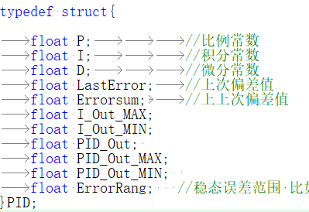
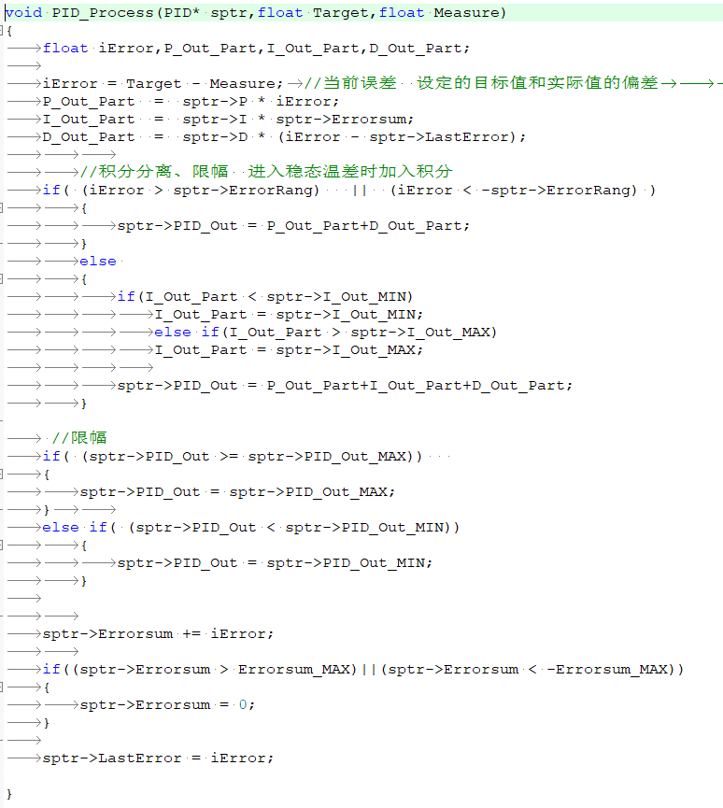
PID_Process(PID* sptr,float Target,float Measure)

Slide 37
PCB

Slide 38
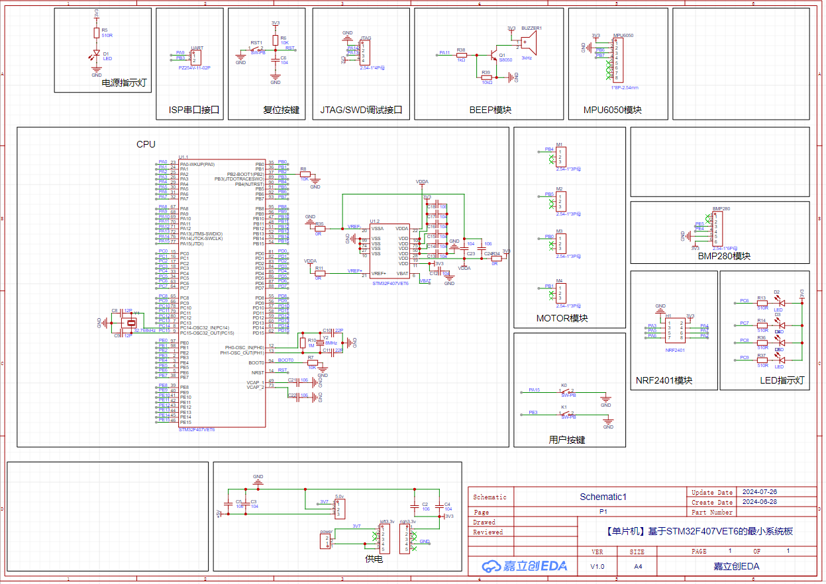
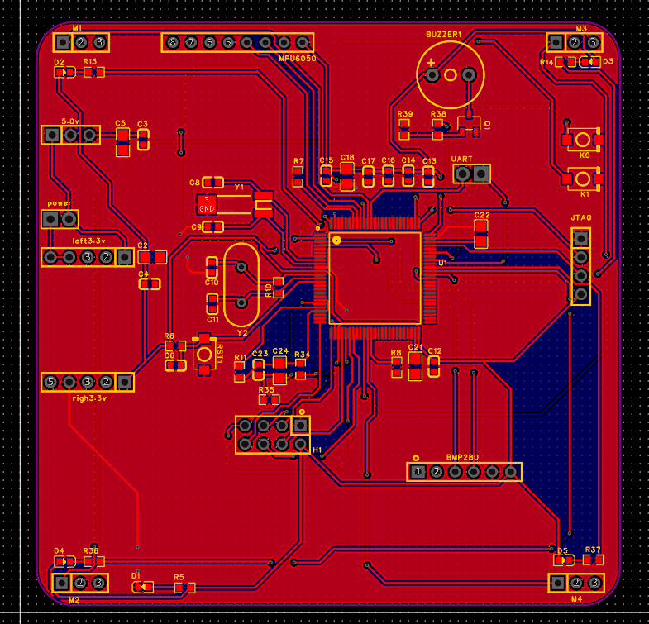

Slide 39
谢谢
罗葵18680113064
大连海事大学-本科-通信工程

